Slide 1
Мына терминдерге түсінік беріңіз: революция, эволюция, регресс, прогресс
Адамзат қоғамының даму тарихының кезеңдерін атаңыз
Өркениет дегеніміз не?
Жаһандану және антиглобализм дегенді қалай түсіндіруге болады?
Басты жаһандық проблемаларды атаңыз
Экономикалық әрекеттің басты субъектерін атаңыз
Тұтынушы деген кім? Оның іс – әрекеті немен ерекшеленеді?
Қазақстан Респуликасында тұтынушылар құқықтары қалай қорғалады?
Сұраныс дегеніміз не? Тұтынушының сұранысына қандай факторлар әсер тигізеді?
Сұраныс заңын айтып беріңіз

Slide 2
Қандай өндіріс факторларын білесіз?
Әрбір өндіріс факторы өз иесіне қандай табыс әкеле алады?
Қазақстандағы бизнесті ұйымдастырудың негізгі нысандарын атаңыз
Бизнес – жоспар дегеніміз не?
Бизнес – жоспардың негізгі кезеңдерін атаңыз
Ұсыныс дегеніміз не?
Ұсынысқа әсер тигізетін факторларын атаңыз
Ұсыныс заңын айтып, оның графигін көрсетіңіз

Slide 3
Нарықтық құрылым типтері. Типы рыночных структур.

Slide 4
Сабақ жоспары:
Конкуренция - бәсеке
Нарықтың негізгі үлгілері
Нарық үлгілері
Мемлекеттің монополияға қарсы саясаты

Slide 5
Работа с информационным текстом учебника. Чтение методом инсерта.
Метод «ИНСЕРТ»
«ИНСЕРТ» (INSERT – Interactive Noting System for Effective Reading and Thinking) - прием маркировки текста – интерактивная система заметок для эффективного чтения и размышления.
· Знак «галочка» (V) – отметьте в тексте уже известную вам информацию;
· Знак «плюс» (+) – отметьте новую информацию;
· Знак «минус» (-) – отмечается то, что идет вразрез с имеющимися у вас представлениями, то, о чем вы думали иначе;
· Знак «вопрос» (?) – отмечается то, что осталось непонятным и требует дополнительного изучения и понимания, то, о чем вы бы хотели узнать подробнее.
2. При чтении удобно заполнять таблицу №2:
Прочитайте статью на странице и заполните маркировочную таблицу:
“V” ЗНАЛ
“+” УЗНАЛ
“-” ВЫЗЫВАЕТ СОМНЕНИЕ
“?” ХОЧУ УЗНАТЬ
Работа в группах:
Жетілген бәсеке - Совершенная конкуренция
Монополистік бәсеке - Монополистическая конкуренция
Олигополия
Монополия

Slide 6
Топтық жұмыс (кестені толтыру)
Жетілген бәсеке - Совершенная конкуренция
Монополистік бәсеке - Монополистическая конкуренция
Олигополия
Монополия

Slide 7
Денотатный граф
Суть данного приёма заключается в том, что ученик выделяет ключевое понятие (существительное).
Ниже он подбирает глаголы, описывающие наиболее важные процессы, происходящие с данным понятием (существительным). На данном этапе данный приём перекликается с Синквейном (пять строчек).
Для Денотатного графа характерно чередование существительных и глаголов. Поэтому на следующем уровне необходимо представить комментарии к глаголам существительными, иногда связанными с ними прилагательными.
На следующем уровне ученик подбирает глаголы к предыдущим существительным.
Ключевое слово по мере построения графа дробится на слова-«веточки».

Slide 8
Монополия

Slide 9
Бәсеке немесе конкуренция
Нарықтық экономикада, яғни жекеменшік, еркіндік, бастамашылдық және кәсіпкерлік жағдайында шаруашылық тетіктің басты элементі бәсеке болып табылады
«Бәсеке» сөзі латын тілінен «concurrere» - «соқтығысу», «тап болу» деген мағынаны білдіреді.

Slide 10
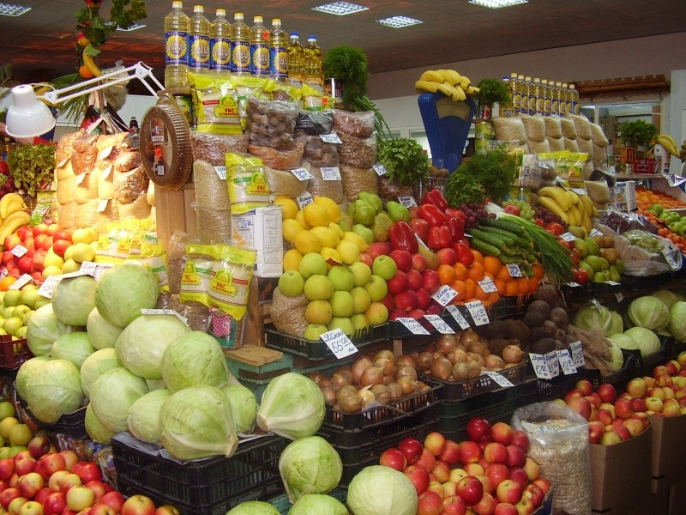
Нарықтың негізгі үлгілерінің көрсеткіштері:
Фирма саны;
Өнім типі;
Бағаны бақылау деңгейі;
Салаға кіру шарты;
Жетілмеген бәсеке

Slide 11
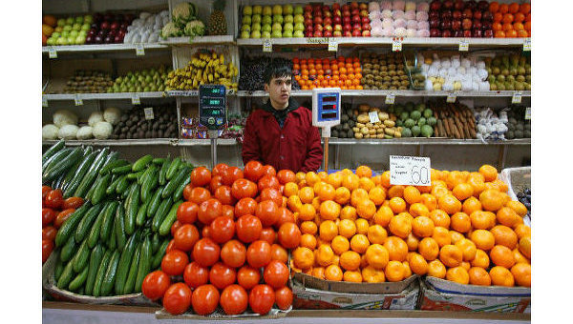
Жетілген бәсеке
Негізгі ерекшеліктері:
Ұсақ сатушылар санының көптігі;
Сатылатын өнім барлық сатушыларды біркелкі;
Бағаның ұсыныс пен сұраныс арқылы анықталуы;
Нарыққа кіру және шығу толық еркіндігі

Slide 12
Монополия (грек тілінен «монос» - «жалғыз», «полео» - «сатушы»)
МОНОПОЛИЯ - ұқсас алмастырушысы жоқ тауарды нарыққа жалғыз жеткізуші болып табылатын және ол өз тауарының бағасына әсер ете алатын нарықтық құрылым
Монополияның негізгі сипаттамалары:
Жалғыз сатушы;
Тауарды алмастыратын басқа тауар жоқ;
Монополист өз тауарының бағасын реттей алады;
Нарыққа кіруде кедергілердің болуы;
Сатып алушы бағаны қалыпты деп қабылдайды

Slide 13
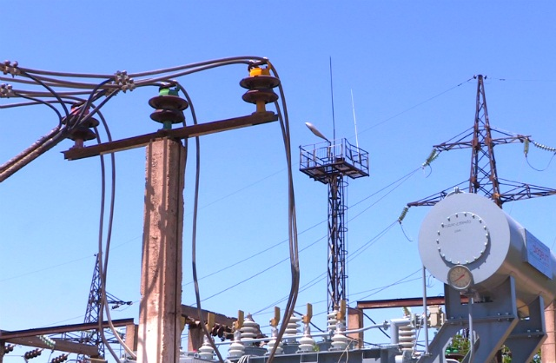
«Табиғи монополияға» қоғамдық пайдаланудағы кәсіпорындар және бірегей табиғи ресурстарды пайдалануға беруші кәсіпорындар жатады

Slide 14
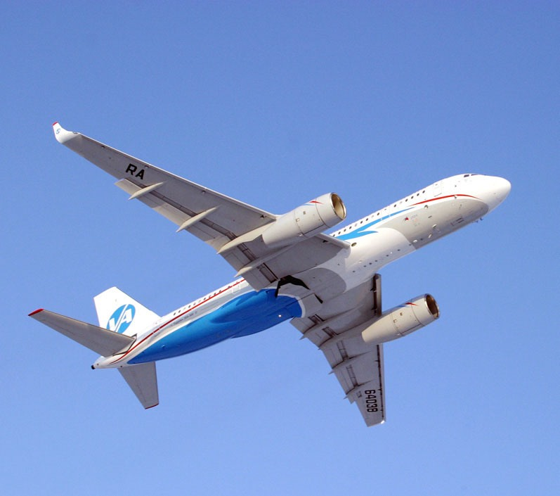
Олигополия (грек тілінен «олигос» - «бірнеше», «полео» - «сатушы»)
Сатушалыр өз тауарының бағасын реттей алады;
Өз әрекеттерінде басқа сатушылардың жауабын есепке алады;
Нарыққа кіру түрлі шектеулердің болуы себебінен жабық;
Бірнеше ірі фирма бар;
Сатып алушы бағаны қалыпты деп қабылдайды

Slide 15
ОЛИГОПОЛИЯНЫҢ ТҮРЛЕРІ
Үйлестірілмеген олигополия (бір – бірімен байланысқа түспейді)
ОЛИГОПОЛИЯ
Картель (келісім)
Мақсаты – ұзақ мерзімдік монополистік тепе - теңдік
Картельге ұқсас құрылым
«ереже бойынша ойын»

Slide 16
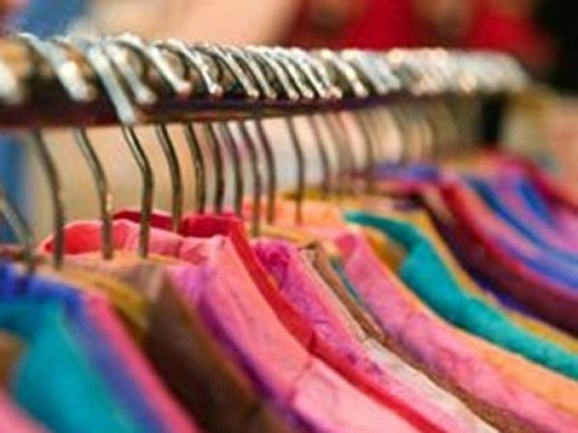
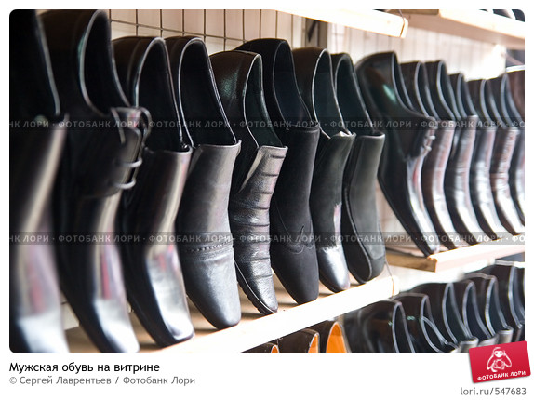
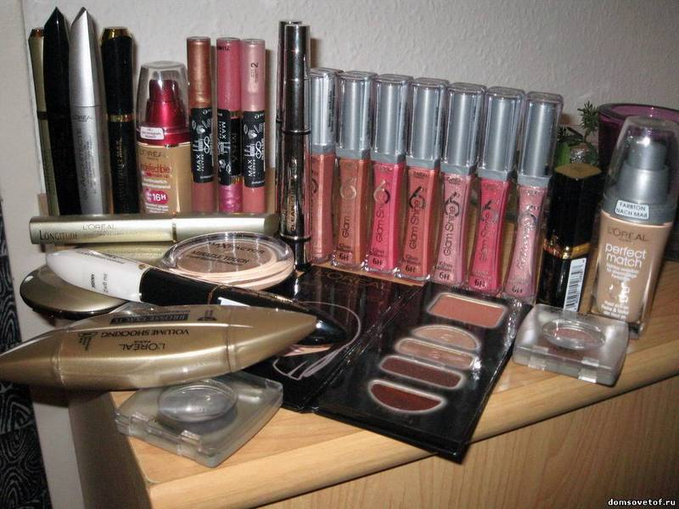
Монополистік бәсеке
Ұқсас бірақ парапар (сатып алушылар көзқарасы тұрғысынан) өнімді ұсынатын өндірушілердің салыстырмалы түрдегі үлкен санын білдіреді

Slide 17
Монополистік бәсекеге тән сипаттамалар:
Сатушылар өзінің тауарының бағасын реттей алады;
Сатып алушылар басқа сатушылардың есеп айырысуына қатыспайды;:
Нарыққа кіруге жол ашады;
Сатып алушылар бағаны белгіленген реттелікпен қабылдайды

Slide 18
Нарықтардың салыстырмалы сипаттамасы (кестені толтыру)
Нарық сипаттамасы | Жетілмеген бәсеке |  |  | Жетілген бәсеке
 | Монополия | Олигополия | Монополистік бәсеке
Сатушы саны
Нарыққа кіру шарттары
Өнімнің дифференциа циясы
Бағаны бақылау

Slide 19
Нарықтардың салыстырмалы сипаттамасы
Нарық сипаттамасы | Жетілмеген бәсеке |  |  | Жетілген бәсеке
 | Монополия | Олигополия | Монополистік бәсеке
Сатушы саны | Жалғыз | Бірнеше | Көптеген сатушы | Көптеген тәуелсіз сатушы
Нарыққа кіру шарттары | Қиын кедергілер | Жоғары деңгейдегі кедергілер | Болмауы мүмкін | Жоқ
Өнімнің дифференциа циясы | Бір өнім | Болуы мүмкін | Толығымен бар | Жоқ (ширпотреб)
Бағаны бақылау | Толық | Картель | Дифференциация арқылы болуы мүмкін | Жоқ

Slide 20
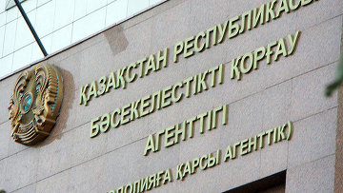
Мемлекеттің монополияға қарсы саясаты
Монополияға қарсы саясат – фирмалардың монополиялық билігін шектеу жолымен бәсекені күшейту мен қорғауға бағытталатын шаралар жүйесі
Саясаттың негізгі бағыттары:
Бағаны тікелей реттеу
Салық салу
Табиғи монополияны реттеу

Slide 21
Синквейн

Slide 22
Жаңа сабақты бекіту:
Оқулықтың 141 бетіндегі 1, 2, 3 тапсырманы орындау

Slide 23
Үй тапсырмасы:
Параграф 17, 141 беттегі 5 тапсырма

Slide 24
Рефлексия
Сабақ | Мен сабақта | Қорытынды
1. Қызық | 1. Жұмыс істедім | 1. Материалды түсіндім
2. Онша емес | 2. Демалдым | 2. Өз білгенімнен көбірек ақпарат алдым
3.Айырмашы лығы жоқ | 3.Басқа оқушыларға көмектестім | 3.Түсінбедім

